Slide 1
Улицы моего города
Работу выполнили:
Гущина Н.А.
Ларина Е.А.
МБДОУ №66 «Непоседы»
г. Мытищи
2021г

Slide 2
Цель работы: познакомиться с разнообразными названиями улиц нашего города и историей происхождения некоторых из них.
Задачи: собрать информацию о названиях улиц;
узнать, как называются улицы города Мытищи;
изучить историю возникновения отдельных улиц.

Slide 3
«Мой город» (Владислав Амелин)

Slide 4
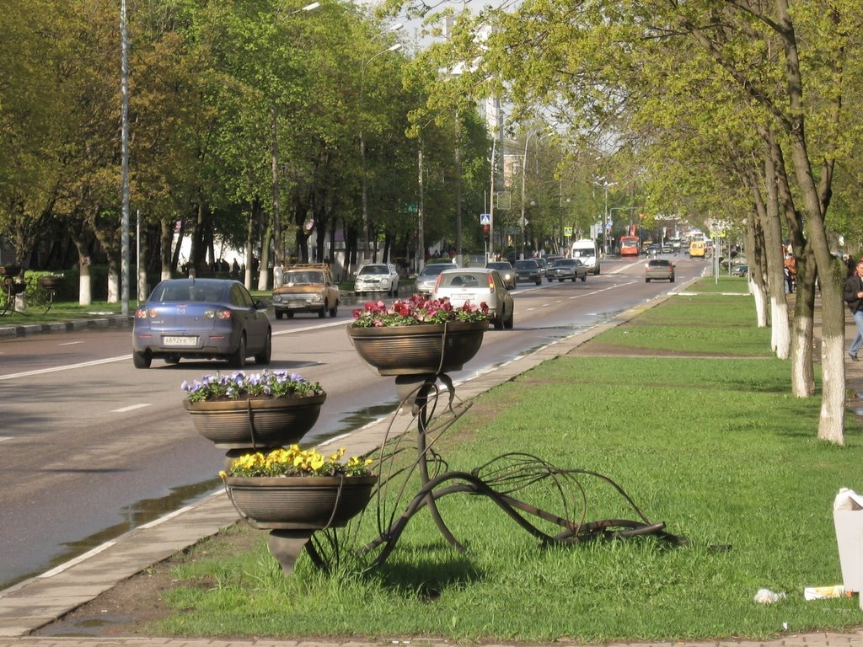
Новомытищинский проспект
Новомытищинский проспект - центральная и главная улица города Мытищи, рядом находится Мытищинский ЦПКиО.

Slide 5
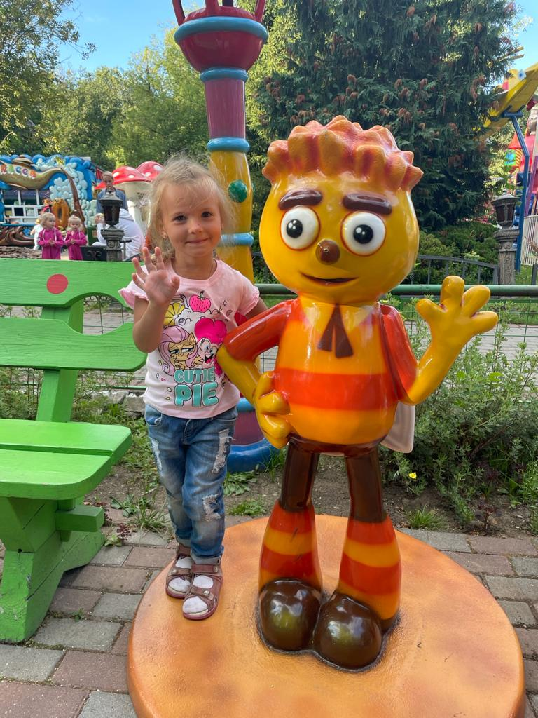
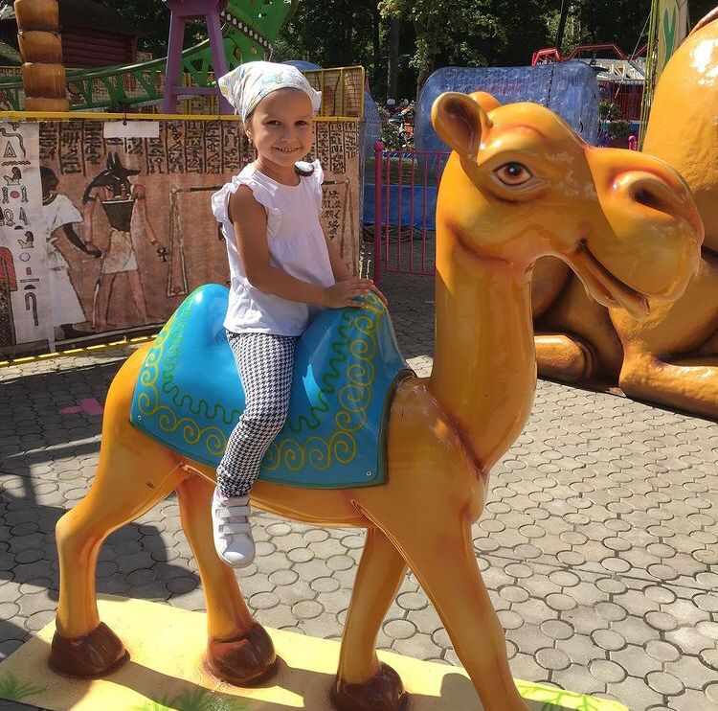
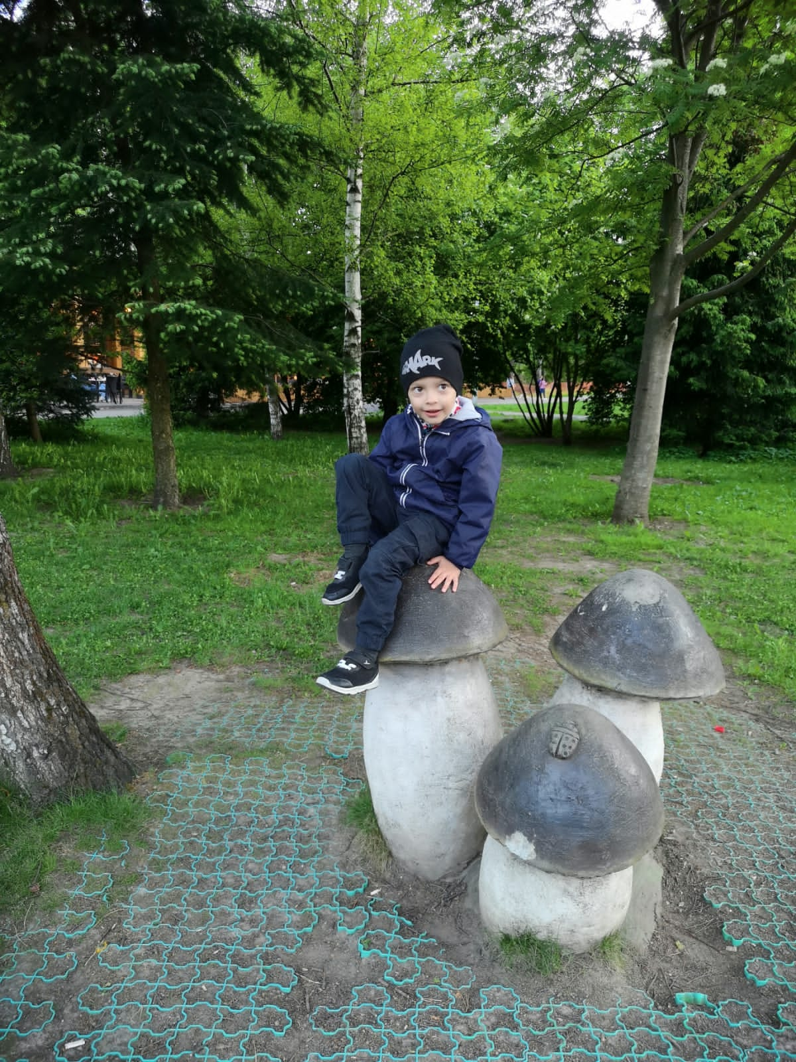
Мытищинский ЦПКиО

Slide 6
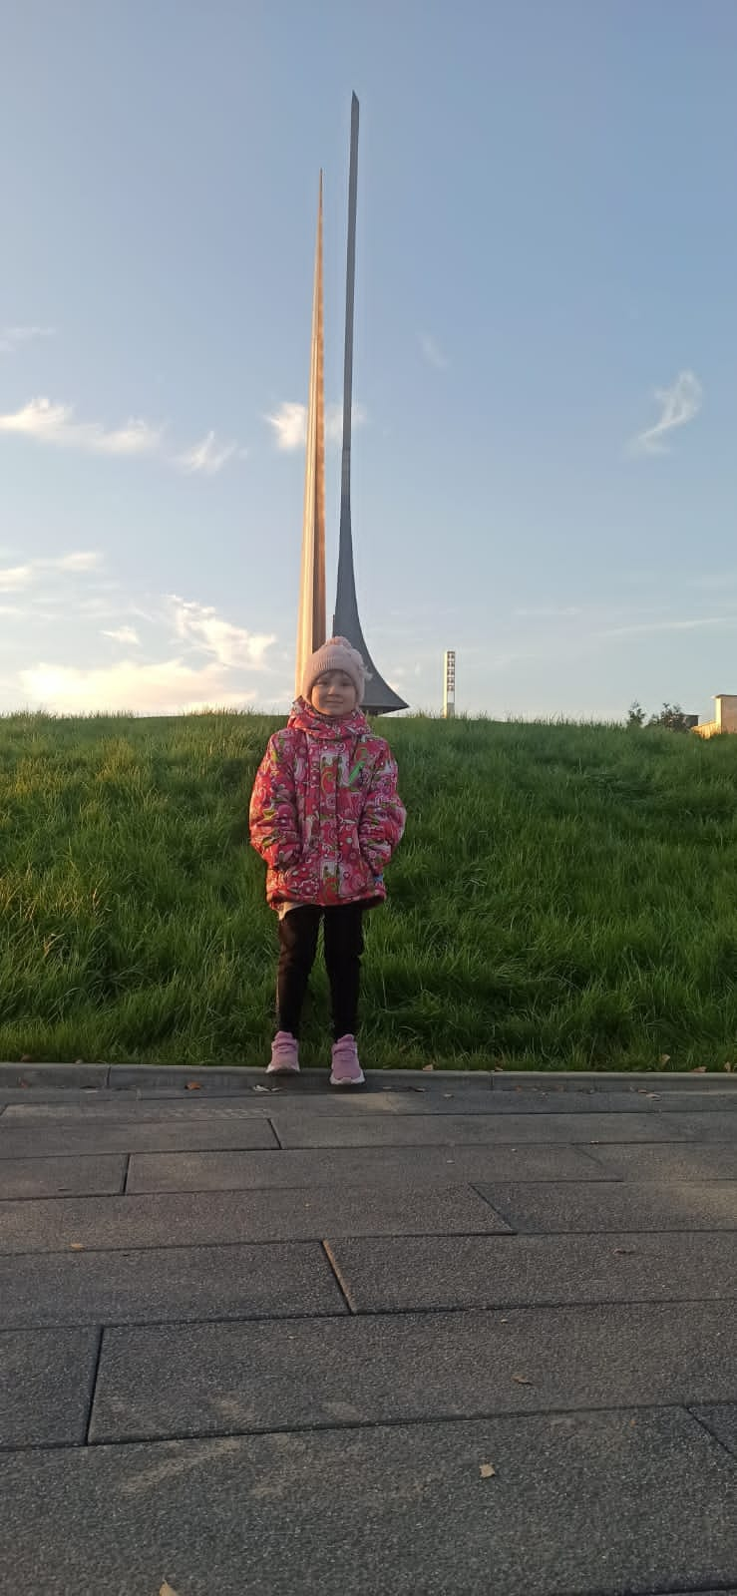
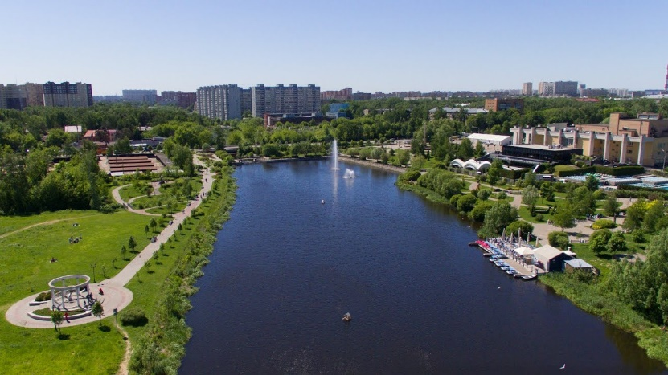
Река Яуза
Яуза - малая река в Московской области и Москве. Расположена рядом с Мытищинским ЦПКиО.

Slide 7
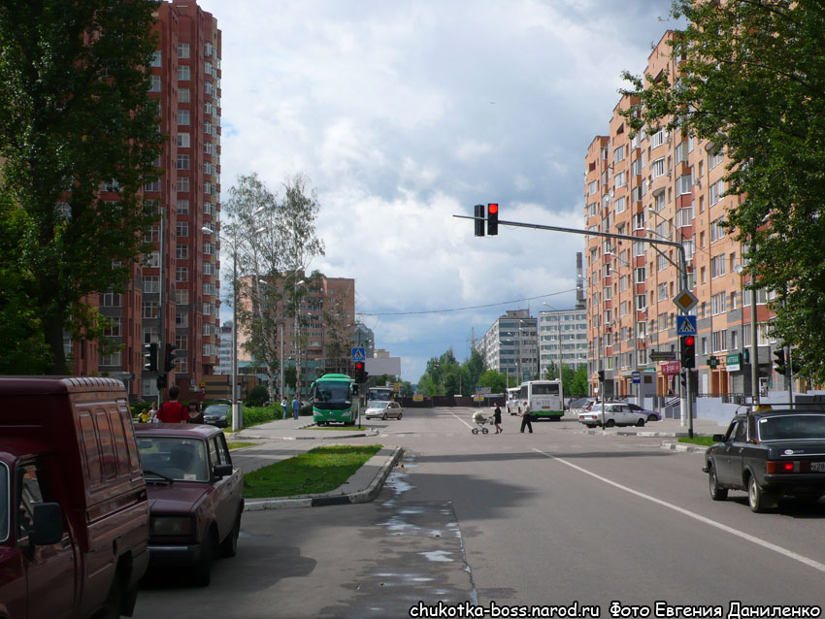
Улица Сукромка
Раньше здесь были теплицы, а сейчас современные дома и новая улица Сукромка, которая получила свое имя от названия реки (притока Яузы)

Slide 8
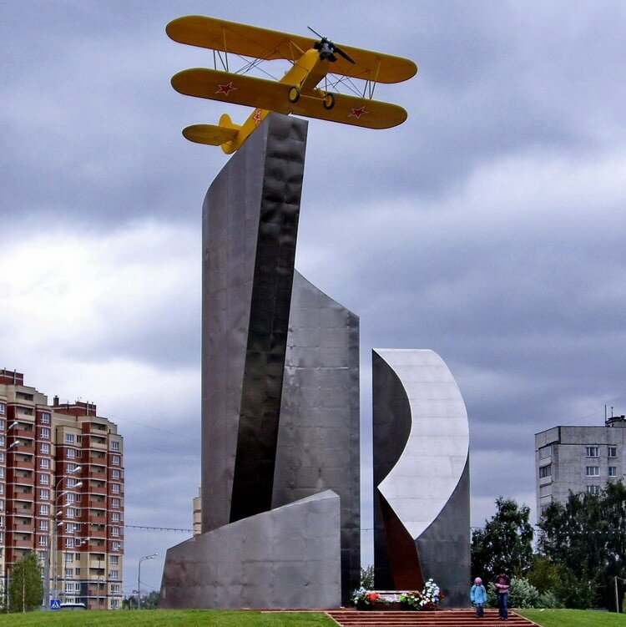
Улица Летная
Улица Сукромка пересекается с улицей Летная, одной из старейших улиц. На пересечении улиц установлен памятник самолету. История этой улицы связана с Мытищинским аэроклубом основанным 1937г.

Slide 9
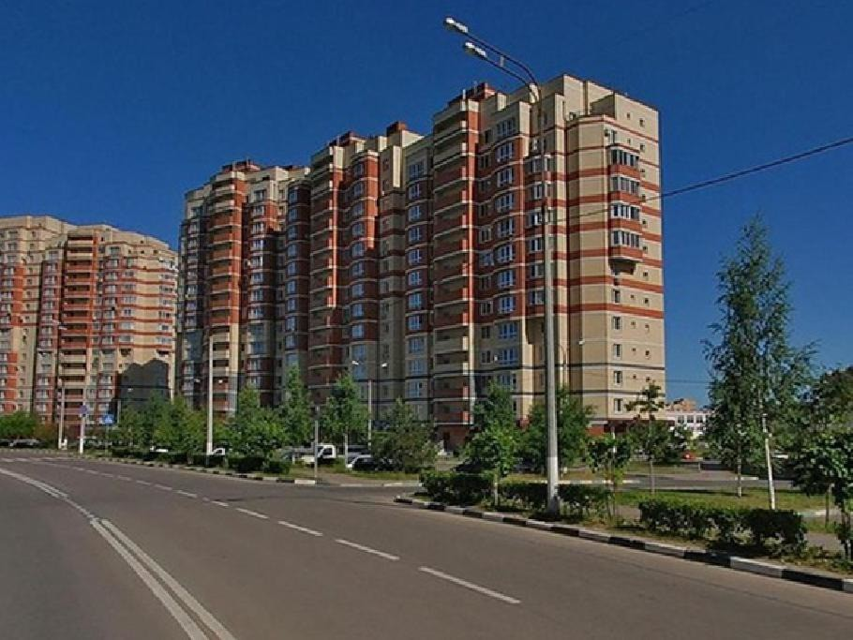
Улица Благовещенская
Является продолжением ул. Летная. Это одна из новых улиц города, которая получила свое название в честь старинной церкви в селе Тайнинское.

Slide 10
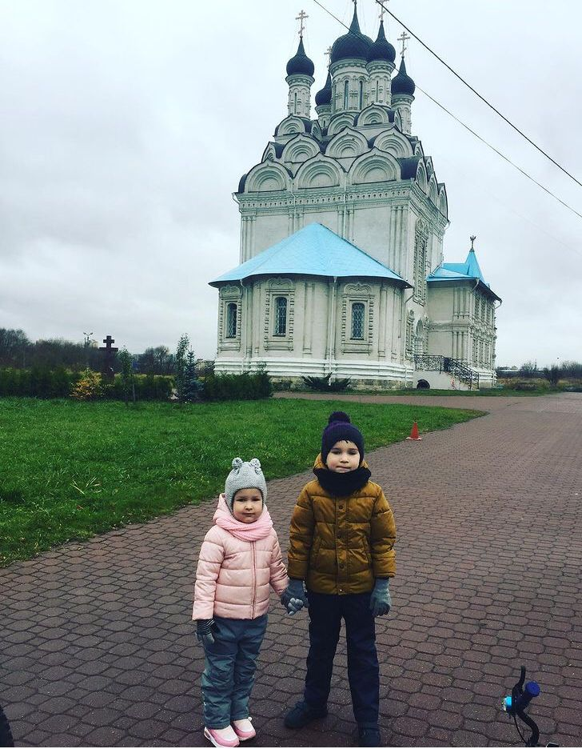
Церковь Благовещения Пресвятой Богородицы в Тайнинском

Slide 11
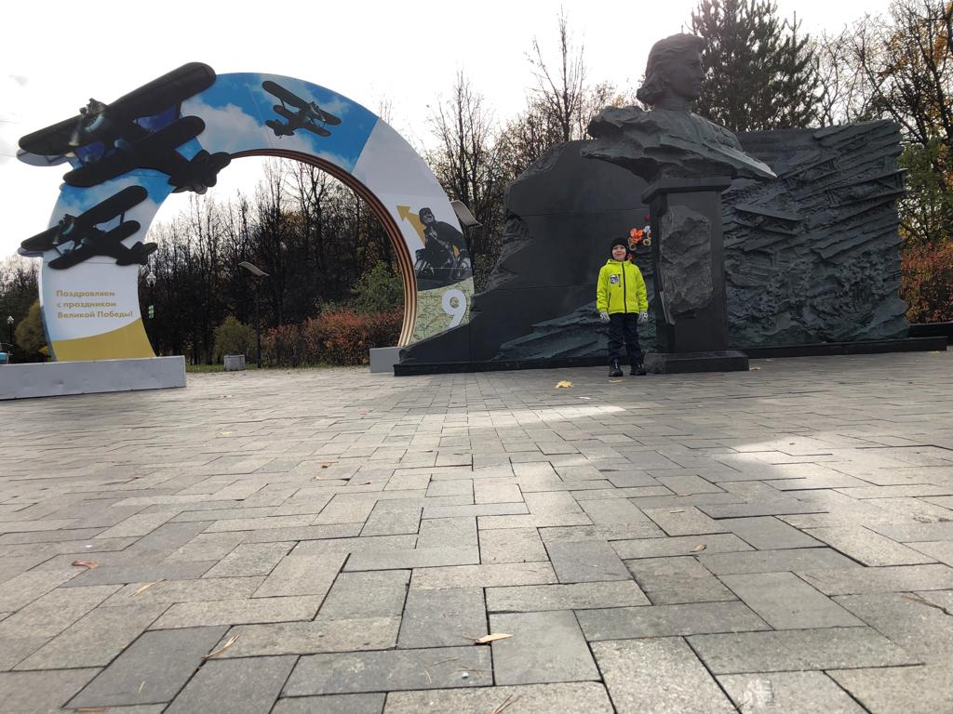
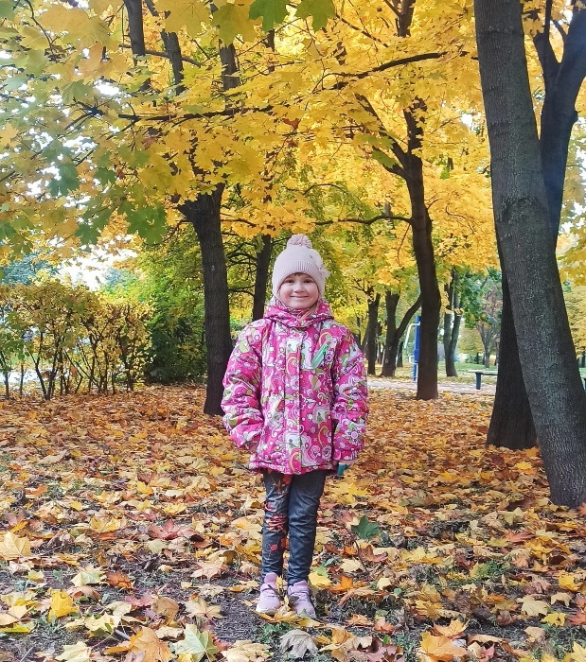
Бульвар Ветеранов
Аллея Ветеранов – сквер и одна из улиц города Мытищи. Здесь сделан Мемориальный комплекс в честь Героя СССР летчицы Н.М. Распоповой.

Slide 12
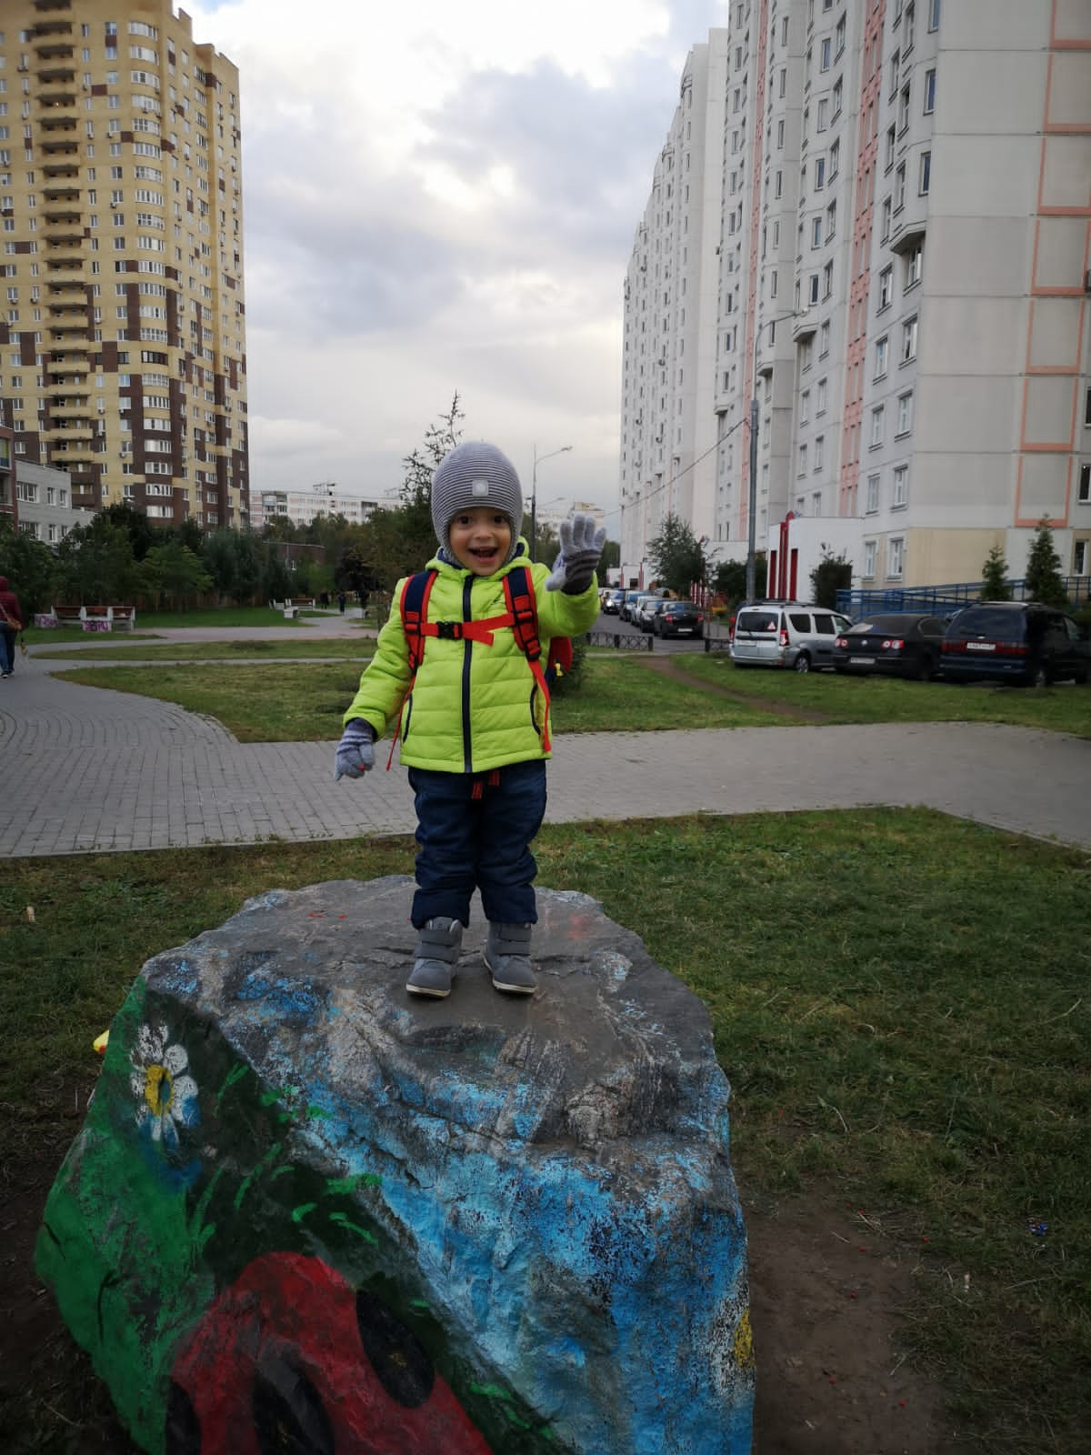
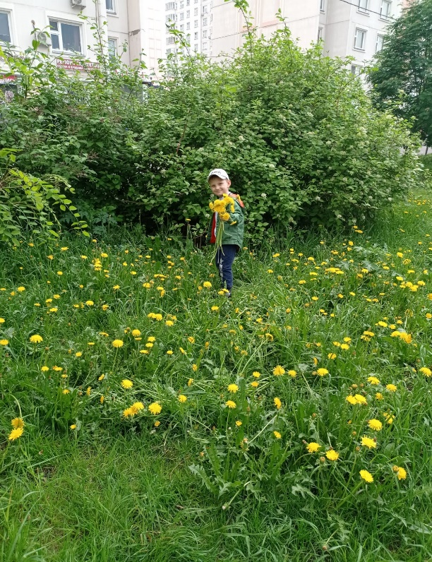
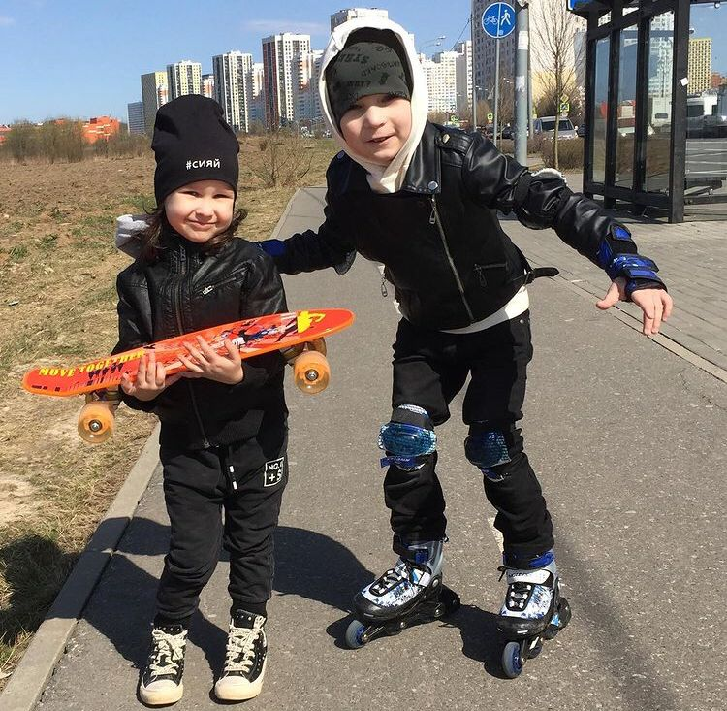
Улица Борисовка
Название новой улицы в г. Мытищи присвоено в 2007 году по имени р. Борисовки, небольшого левого притока р. Сукромки, расположенного чуть к западу от улицы.

Slide 13
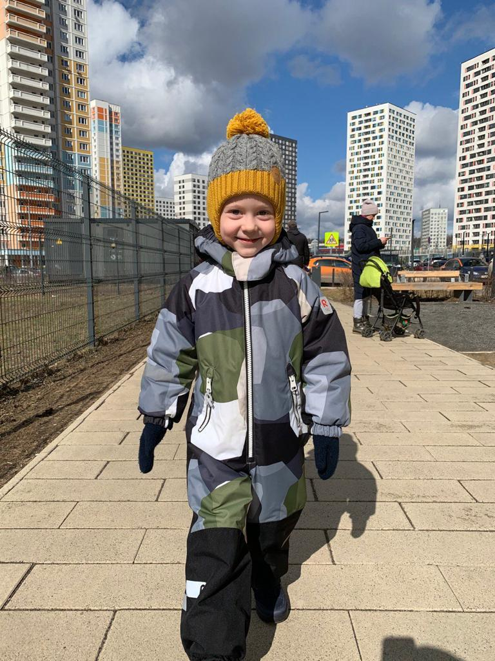
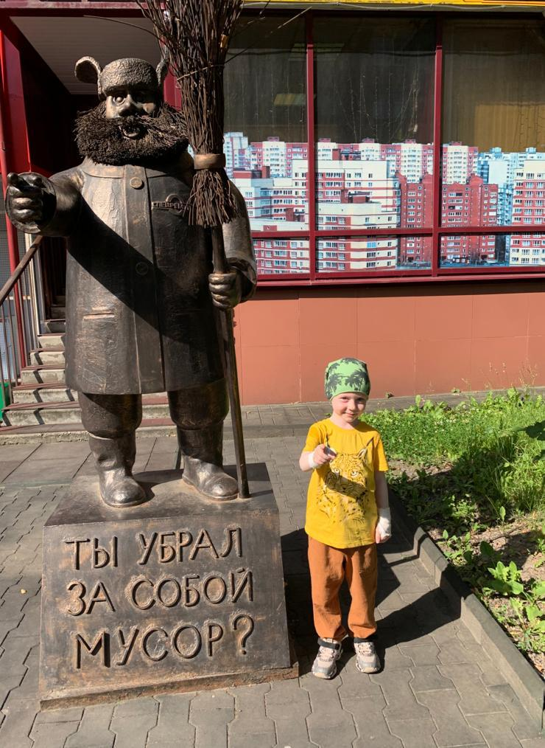
Улица Мира
Улица Мира — одна из главных улиц города Мытищи. Улица сначала называлась Рабочей. Затем её переименовали в Садовую, а называть улицей Мира её стали после того, как по ней начал ходить первый автобус.

Slide 14
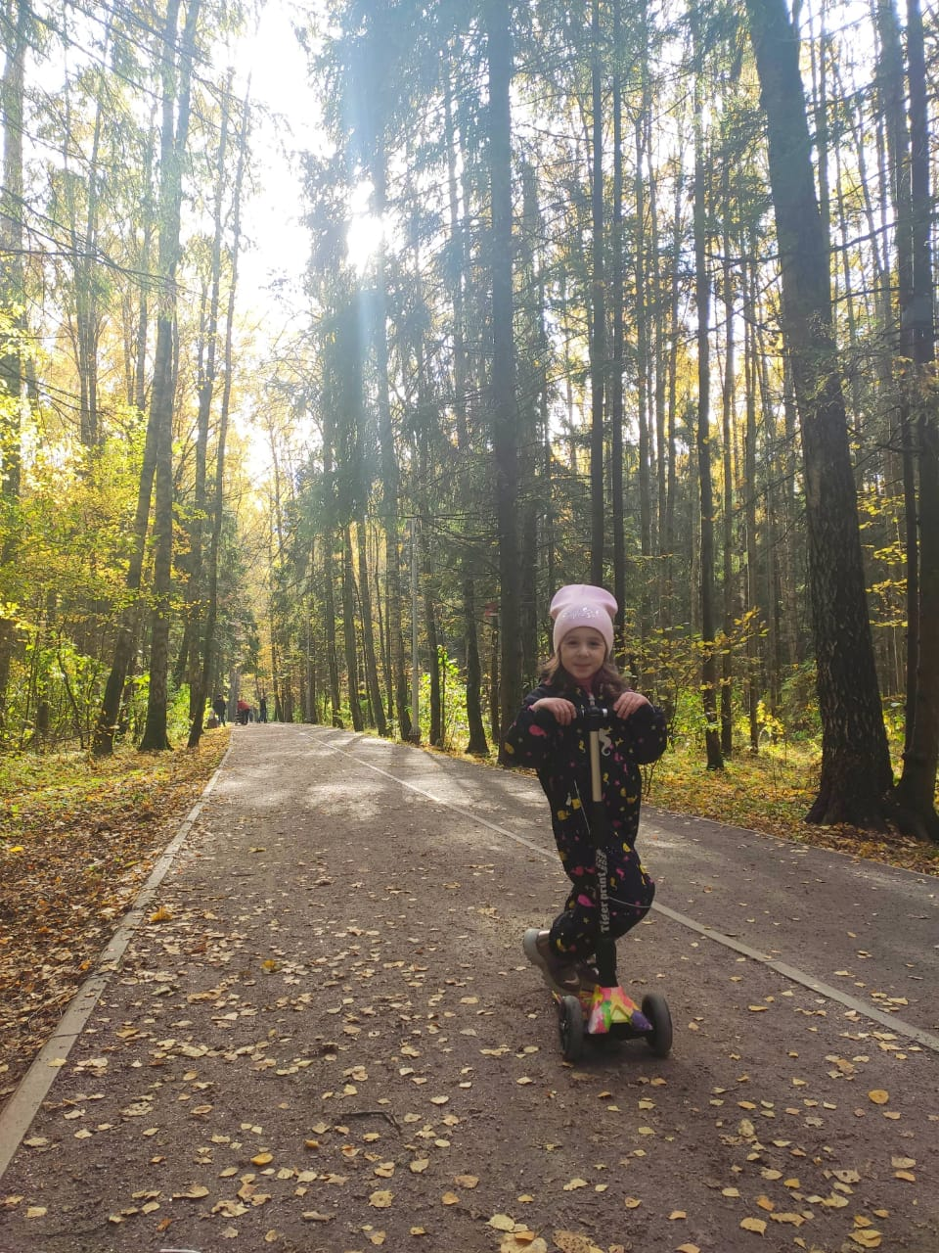
Лесопарк
Улица Мира является дорожным участком продолжения Волковского шоссе. Рядом с которым находится новый лесопарк.

Slide 15
Вывод:
«Улица, как зеркало, отражает всю жизнь человека и в будни, и в праздники».
Названия улиц несут в себе память поколений, память людей, чья жизнь была связана с городом, районом. В их названиях отражается история не только города и его жителей, но и история страны. Поэтому мы должны знать, какие события происходили в городе и в стране, чьим именем названы улицы города и сохранить это знание для будущих поколений.

Slide 16
Список использованных источников и литературы:
http://ru.Wikipedia.org (Википедия – свободная энциклопедия [электронный ресурс])
https://mytyshi.ru/ (Сайт города Мытищи [электронный ресурс])
М. А. Клычникова «Мытищи. Путеводитель по городу и району». Мытищи, 2005г. [электронный ресурс]

